Slide 1
Οργανική Χημεία
Ανοικτά Ακαδημαϊκά Μαθήματα στο ΤΕΙ Αθήνας
Ενότητα 8: Καρβοξυλικά Οξέα και Παράγωγα
Χριστίνα Φούντζουλα
Τμήμα Ιατρικών Εργαστηρίων
Το περιεχόμενο του μαθήματος διατίθεται με άδεια Creative Commons εκτός και αν αναφέρεται διαφορετικά | Το έργο υλοποιείται στο πλαίσιο του Επιχειρησιακού Προγράμματος «Εκπαίδευση και Δια Βίου Μάθηση» και συγχρηματοδοτείται από την Ευρωπαϊκή Ένωση (Ευρωπαϊκό Κοινωνικό Ταμείο) και από εθνικούς πόρους.
Notes:
1

Slide 2
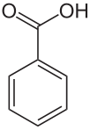
Καρβοξυλικά οξέα (1 από 7)
“Carboxylic-acid”, από Nobelium διαθέσιμο ως κοινό κτήμα
“Formic-acid”, από Benjah-bmm27 διαθέσιμο ως κοινό κτήμα
“Acetic-acid-2D-flat”, από Benjah-bmm27 διαθέσιμο ως κοινό κτήμα
“Benzoesäure”, από NEUROtiker διαθέσιμο ως κοινό κτήμα
Μεθανικό οξύ
Μυρμηκικό ή φορμικό οξύ
Αιθανοϊκό οξύ
Οξεικό οξύ
Βενζοϊκό οξύ (συντηρητικό
Ε210-Ε213)

Slide 3
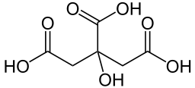
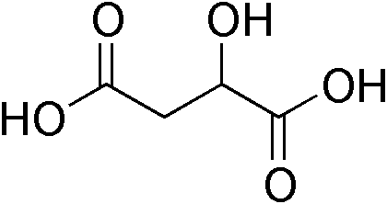
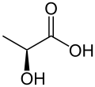
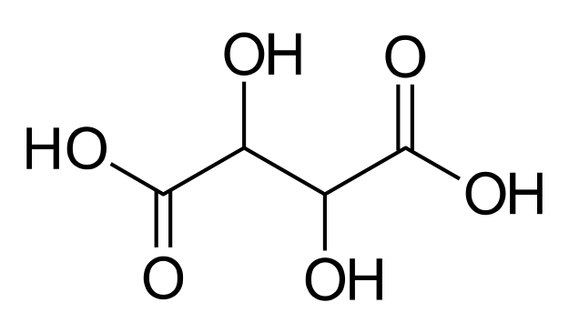
Καρβοξυλικά οξέα (2 από 7)
“Zitronensäure - Citric acid”, από NEUROtiker διαθέσιμο κοινό κτήμα
Κιτρικό οξύ
σε φρούτα (λεμόνι, lime,…)
Ε330
“Malic acid2”, από Bongoman διαθέσιμο ως κοινό κτήμα
Η συζυγής βάση του οξέος αποτελεί θεμελιώδες συστατικό των οστών, ελέγχοντας το μέγεθος των κρυστάλλων ασβεστίου.
Μηλικό οξύ
πράσινα μήλα, σταφύλια,…
Ε296
Υδροξυοξέα
“Lactic-acid-skeletal”, από Benjah-bmm27 διαθέσιμο κοινό κτήμα
“Tartaric acid”, από JaGa
διαθέσιμο με άδεια CC BY-SA 3.0
Γαλακτικό οξύ
Συστατικό του ξυνισμένου γάλακτος
Παράγεται στους μυς κατά την άσκηση
στη ζυθοποιεία για μείωση του pH
Ε270
Τρυγικό οξύ
αντιοξειδωτική δράση
γαλακτοματοποιητής
Ε334 x Μυϊκή τοξίνη

Slide 4
Καρβοξυλικά οξέα (3 από 7)
chemwiki.ucdavis.edu διαθέσιμο με άδεια CC BY-NC-SA 3.0 US

Slide 5
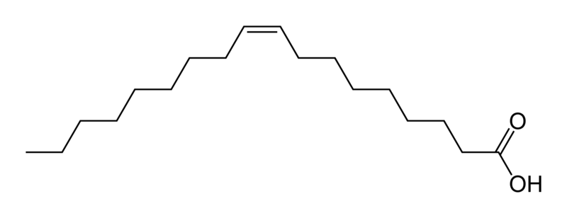
Καρβοξυλικά οξέα (4 από 7)
Λιπαρά οξέα
Ελαϊκό (oleic) οξύ
“Oleic-acid-based-on-xtal-1997-2D-skeletal”, από Benjah-bmm27 διαθέσιμο ως κοινό κτήμα
Σε φυτικά και ζωϊκά λίπη και έλαια.
Άοσμο και άχρωμο έως υποκίτρινο.
Κατατάσσεται στα μονοακόρεστα ωμέγα-9 λιπαρά οξέα.
Κύριο λιπαρό οξύ του ανθρώπινου αδιπικού ιστού.

Slide 6
Καρβοξυλικά οξέα (5 από 7)
“LAnumbering”, από Roland.chem διαθέσιμο κοινό κτήμα
aluminum
naphthenate
Aluminum
palmitate
Λινελαϊκό (linoleic) οξύ
Απαραίτητο λιπαρό οξύ (λαμβάνεται με την τροφή).
napalm
“Palmitic acid”, από Mrgreen71 διαθέσιμο με άδεια CC BY-SA 3.0
Παλμιτικό (palmitic) οξύ
Τα λιπαρά οξέα απαντώνται με τη μορφή εστέρων, τα τριγλυκερίδια.
Μεταβάλλει τα β-κύτταρα στο πάγκρεας που είναι υπεύθυνα για την έκκριση της ινσουλίνης και την καταστολή του αισθήματος πείνας στον οργανισμό. Η λεπτίνη και η ινσουλίνη είναι οι κύριες ορμόνες ρύθμισης του σωματικού βάρους.
Notes:
Aluminum salts of palmitic acid and naphthenic acid were combined during World War II to produce napalm (aluminum naphthenate and aluminum palmitate). The word "napalm" is derived from the words naphthenic acid and palmitic acid.

Slide 7
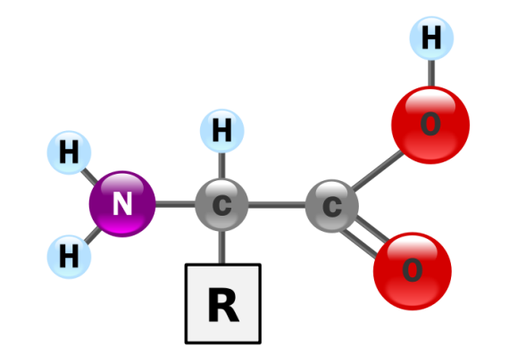
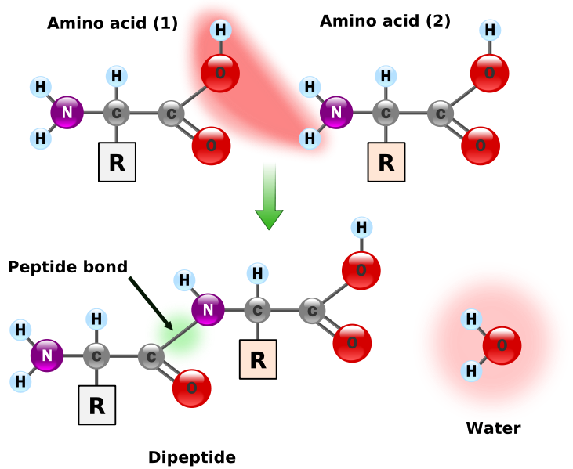
Καρβοξυλικά οξέα (6 από 7)
α- αμινοξέα
Δομικοί λίθοι για τη βιοσύνθεση πρωτεϊνών
“AminoAcidball”, από YassineMrabet διαθέσιμο ως κοινό κτήμα
Πεπτιδική σύνθεση
“Peptidformationball”, από YassineMrabet διαθέσιμο ως κοινό κτήμα

Slide 8
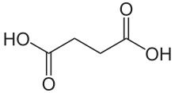
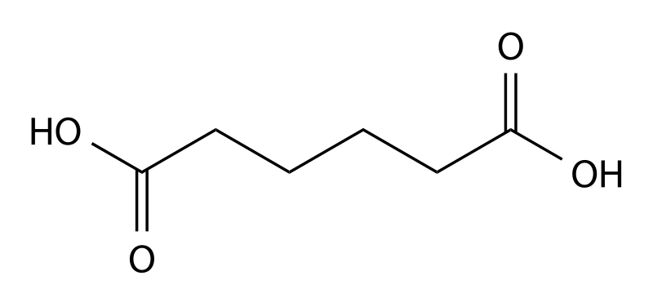
Καρβοξυλικά οξέα (7 από 7)
Δι- και τρι-καρβοξυλικά οξέα
“Zitronensäure - Citric acid”, από NEUROtiker διαθέσιμο κοινό κτήμα
Κιτρικό οξύ
“Bernsteinsäure2”, από NEUROtiker διαθέσιμο κοινό κτήμα
“Adipic acid”, από D.328 διαθέσιμο κοινό κτήμα
Ηλεκτρικό οξύ
Συντηρητικό Ε363
Αδιπικό οξύ
Πρώτη ύλη nylon

Slide 9
Σημεία ζέσεως και διαλυτότητα Καρβοξυλικών οξέων
Διμερές
“Carboxylic acid dimers”, από Mahahahaneapneap διαθέσιμο κοινό κτήμα
Δεσμοί υδρογόνου
Υψηλότερα σ.ζ και υψηλότερη διαλυτότητα στο νερό από τις αντίστοιχες αλκοόλες

Slide 10
Οξύτητα Καρβοξυλικών οξέων (1 από 2)
$$ΗΑ+Η_{2}Ο↔Α^{−}+Η_{3}Ο^{+}$$
$$Κ_{α}=Κ∙\left[Η_{2}Ο\right]=\frac{\left[Α^{−}\right]∙\left[Η_{3}Ο^{+}\right]}{\left[ΗΑ\right]}$$
$${pK}_{a}=−\log{K_{a}}$$
Όσο μικρότερη η pKa τόσο ισχυρότερο το οξύ

Slide 11
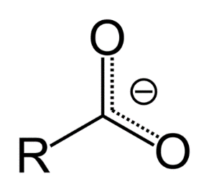
Οξύτητα Καρβοξυλικών οξέων (2 από 2)
Σταθερότερο σε σχέση με RO- των αλκολών.
Πιο ισχυρός όξινος χαρακτήρας από τις αλκοόλες.
RCOO–
“Carboxylate-resonance-hybrid”, από Benjah-bmm27 διαθέσιμο κοινό κτήμα
Καρβοξυλικά οξέα | pKa
Μυρμηκικό οξύ ή Μεθανικό οξύ (HCO₂H) | 3,77
Οξεικό οξύ ή Αιθανικό οξύ (CH₃COOH) | 4,76
Χλωραιθανικό οξύ (ClCH₂COOH) | 2,86
Διχλωραιθανικό οξύ (CHCl₂COOH) | 1,29
Τριχλωραιθανικό οξύ (CCl₃COOH) | 0,65
Τριφθοραιθανικό οξύ (CF₃COOH) | 0,50
Βενζοϊκό οξύ(C₆H₅CO₂H) | 4,20
Οξαλικό οξύ (HO₂CCO₂H) | 1,27

Slide 12
Διαφοροποίηση της οξύτητας καρβοξυλικών οξέων (1 από 2)
 | pK_{a}
HCOOH | 3.75
CH₃COOH | 4.76
CH₃CH₂COOH | 4.87
CH₃CH₂CH₂COOH | 4.82
O
O
O
O
Συσσώρευση αρνητικού φορτίου.
Απεντοπισμός αρνητικού φορτίου

Slide 13
Διαφοροποίηση της οξύτητας καρβοξυλικών οξέων (2 από 2)
 | pK_{a}
CH₃CH₂CH₂COOH | 4.82
CH₃CH₂CHClCOOH | 2.84
CH₃CHClCH₂COOH | 4.06
CH₂ClCH₂CH₂COOH | 4.52
 | pK_{a}
CH₂FCOOH | 2.66
CH₂ClCOOH | 2.86
CH₂BrCOOH | 2.90
CH₂ICOOH | 3.17
Το φαινόμενο γίνεται λιγότερο έντονο όσο το αλογόνο απομακρύνεται από την –COOH.
Το φθόριο είναι το πιο ηλεκτροαρνητικό.

Slide 14
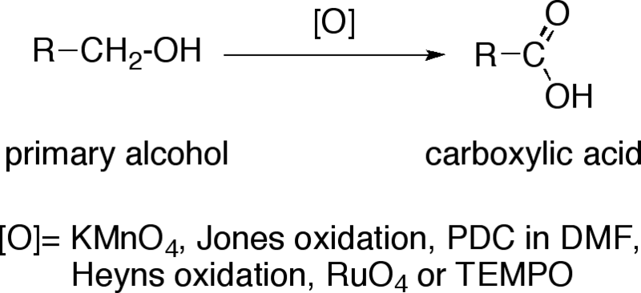
Σύνθεση Καρβοξυλικών οξέων (1 από 6)
Οξείδωση πρωτοταγών αλκοολών και αλδεϋδών
“Alcohol to acid”, από Gabriel Tojo διαθέσιμο με άδεια CC BY 2.5

Slide 15
Σύνθεση Καρβοξυλικών οξέων (2 από 6)
Υδρόλυση νιτριλίων, εστέρων ή αμιδίων
Όξινη R-CN + HCl + 2H₂O → R-COOH + NH₄Cl
Αλκαλική R-CN + NaOH + H₂O → R-COONa + NH₃
Παράγεται οξύ με ένα άτομο C περισσότερο από το αλκύλιο του νιτριλίου

Slide 16
Σύνθεση Καρβοξυλικών οξέων (3 από 6)
Επίδραση CO₂ σε ενώσεις Grignard
O
O
=
=
RMgX +
C
→
R-C-OH
=
O
Παράγεται οξύ με ένα άτομο C περισσότερο από το αλκύλιο της ένωσης Grignard

Slide 17
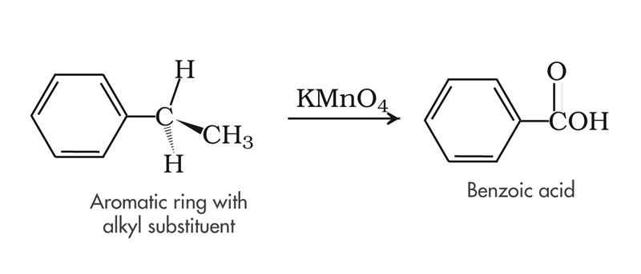
Σύνθεση Καρβοξυλικών οξέων (4 από 6)
Οξείδωση αλκυλοβενζολίων
wikipremed.com διαθέσιμο με άδεια CC BY-SA 3.0
Ανεξάρτητα από το μέγεθος της αλειφατικής αλυσίδας, η οξείδωση οδηγεί στο σχηματισμό -COOH

Slide 18
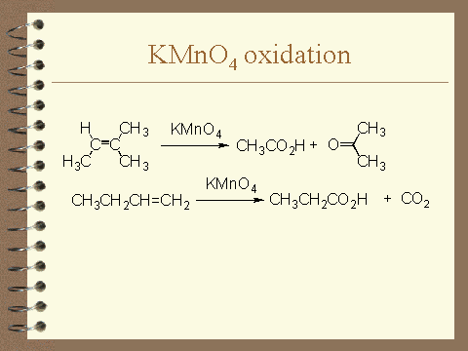
Σύνθεση Καρβοξυλικών οξέων (5 από 6)
Οξειδωτική διάσπαση αλκενίων
Αν ο C του δ.δ συνδέεται με H.
ualberta.ca

Slide 19
Σύνθεση Καρβοξυλικών οξέων (6 από 6)
Οξειδωτική διάσπαση αλκενίων
Οζονόλυση
organic-chemistry.org
Εναλλακτική της οζονόλυσης
organic-chemistry.org

Slide 20
Χημικές ιδιότητες καρβοξυλικών οξέων (1 από 11)
Αναγωγή προς πρωτοταγείς αλκοόλες
R
OH
=
-
C
-
C
-
→
H
R’
-
-
R’
OH
-
H
Μπορούν να παρασκευαστούν αλκοόλες μεγάλης αλειφατικής αλυσίδας από οξέα που υπάρχουν στη φύση.

Slide 21
Χημικές ιδιότητες καρβοξυλικών οξέων (2 από 11)
Ηλεκτρονιόφιλη Αρωματική Υποκατάσταση σε αρωματικά οξέα
“Benzoic acid-chemical-reaction-1”, από File Upload Bot (Magnus Manske) διαθέσιμο ως κοινό κτήμα
COOH
COOH
Br₂/FeBr₃
+ HBr
Br
m-bromo benzoic acid
meta- προσανατολισμός
Electrophilic aromatic substitution of benzoic acid (ortho vs meta vs para)

Slide 22
Χημικές ιδιότητες καρβοξυλικών οξέων (3 από 11)

Slide 23
Χημικές ιδιότητες καρβοξυλικών οξέων (4 από 11)
O
O
=
=
C
C
-
-
-
-
R’
OH
R
CI
N

Slide 24
Χημικές ιδιότητες καρβοξυλικών οξέων (5 από 11)
Ονοματολογία
Η κατάληξη –ικό οξύ του οξέος γίνεται –υλο αλογονίδιο, πχ. προπανοϊκό οξύ > προπανοϋλο χλωρίδιο
Μεγάλη δραστικότητα > ασταθή σε υδατικό περιβάλλον > καρβονικό οξύ.
chemistry.msu.edu by William Reusch

Slide 25
Χημικές ιδιότητες καρβοξυλικών οξέων (6 από 11)
Σχηματισμός παραγώγων (αντικατάσταση –ΟΗ)
Ανυδρίτες
O
O
O
=
=
=
C
C
C
-
-
heat
-
-
-
-
R
OH
R
O
R
Λιγότερο δραστικοί από τα ακυλαλογονίδια.
Ονοματολογία
Η κατάληξη οξύ του οξέος γίνεται ανυδρίτης, πχ. οξικό οξύ > οξικός ανυδρίτης

Slide 26
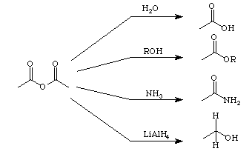
Χημικές ιδιότητες καρβοξυλικών οξέων (7 από 11)
Χημικές ιδιότητες ανυδριτών
askthenerd.com

Slide 27
Χημικές ιδιότητες καρβοξυλικών οξέων (8 από 11)
Σχηματισμός παραγώγων (αντικατάσταση –ΟΗ)
Αμίδια
Αμιδικός δεσμός
1^{ο} ταγές αμίδιο NH₃
2ο ταγές αμίδιο RNH₂
3ο ταγές αμίδιο R₂NH

Slide 28
Χημικές ιδιότητες καρβοξυλικών οξέων (9 από 11)

Slide 29
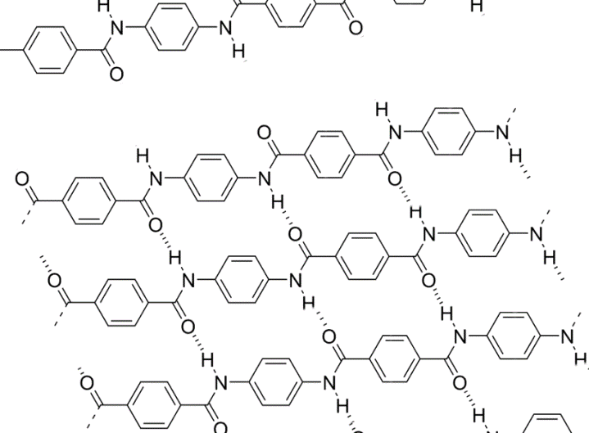
Χημικές ιδιότητες καρβοξυλικών οξέων (10 από 11)
nylon
chem103csu.wikispaces.com διαθέσιμο με άδεια CC BY-SA 3.0
bris.ac.uk

Slide 30
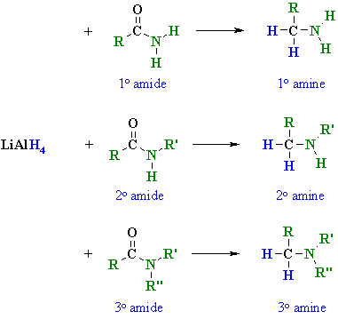
Χημικές ιδιότητες καρβοξυλικών οξέων (11 από 11)
Σχηματισμός παραγώγων (αντικατάσταση –ΟΗ)
Αναγωγή αμιδίων

Slide 31
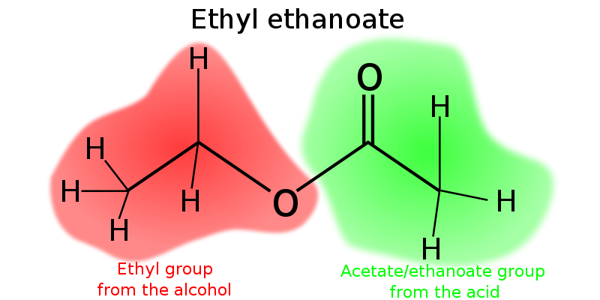
Παράγωγα καρβοξυλικών οξέων Εστέρες
Όνομα καρβοξυλικού οξέος (χωρίς το οξύ) + αλκυλεστέρας
Οξεικός αιθυλεστέρας
“Ethylethanoate-parts”, από Vladsinger διαθέσιμο με άδεια CC BY-SA 3.0
R-O-H
HO-CO-R’

Slide 32
Εστέρες – Παρασκευή εστέρων (1 από 2)
Παραπροϊόν το οξύ

Slide 33
Εστέρες – Παρασκευή εστέρων (2 από 2)
“Aspirin synthesis”, από Edgar181 διαθέσιμο ως κοινό κτήμα
Σαλικυλικό οξύ
Οξεικός ανυδρίτης
Ακετυλοσαλικυλικό οξύ

Slide 34
Εστέρες – Ιδιότητες εστέρων
Ethyl ethanoate
Ethanoic acid
ethanol
Ethyl ethanoate
Sodium ethanoate
ethanol

Slide 35
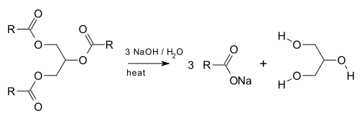
Σάπωνες (1 από 3)
“SaponificationGeneral”, από File Upload Bot (Magnus Manske) διαθέσιμο με άδεια CC BY-SA 3.0
bio1151.nicerweb.com

Slide 36
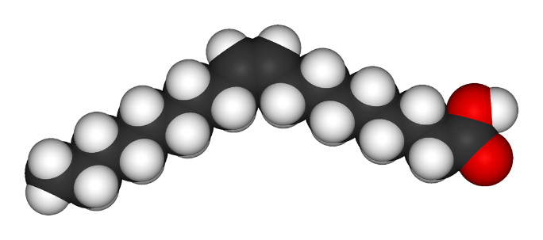
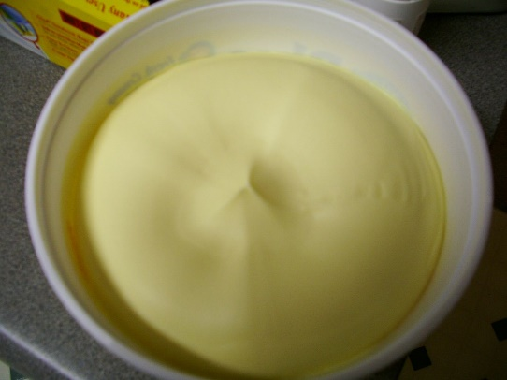
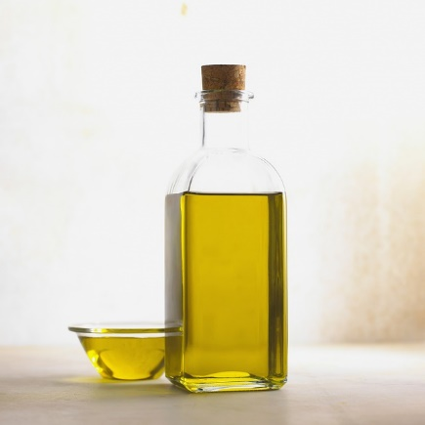
Σάπωνες (2 από 3)
Στεατικό οξύ
“Stearic acid spacefill”, από Borgdylan διαθέσιμο με άδεια CC BY 3.0
Ελαϊκό οξύ
Ο διπλός δεσμός προκαλεί παραμόρφωση
“Oleic-acid-3D-vdW”, από Benjah-bmm27 διαθέσιμο ως κοινό κτήμα
“Margarine”, από Quadell διαθέσιμο με άδεια CC BY 3.0
Κορεσμένο λίπος και λιπαρό οξύ
“olive oil”, από margenauer διαθέσιμο ως κοινό κτήμα
Ακόρεστο λίπος και λιπαρό οξύ

Slide 37
Σάπωνες (3 από 3)
Όταν το διαιτολόγιο είναι πλούσιο σε κορεσµένα, είναι δυνατό να προκληθεί η καρδιοαγγειακή ασθένεια γνωστή ως αθηροσκλήρωση (αρτηριοσκλήρυνση) στην οποία προκαλείται στένωση στα αιµοφόρα αγγεία από την απόθεση κορεσµένων λιπών και χοληστερίνης και δηµιουργία αθηρωµατικής πλάκας.

Slide 38
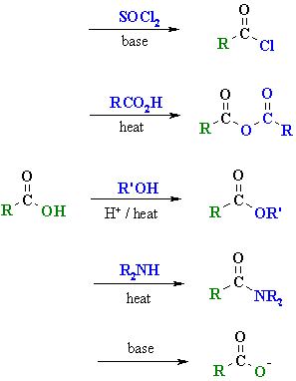
Αντιδράσεις καρβοξυλικών οξέων (1 από 2)
Συγκεντρωτικά…

Slide 39
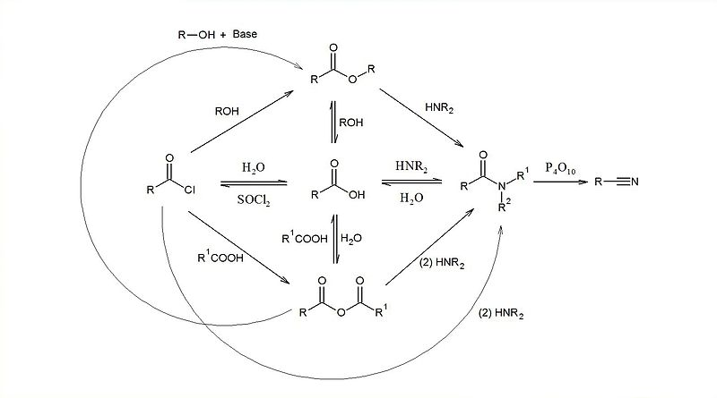
Αντιδράσεις καρβοξυλικών οξέων (2 από 2)
ή αλλιώς…
“Carboxylic Acid Sunshine Diagram”, από Vladislav Andriashvili διαθέσιμο με άδεια CC BY-SA 3.0

Slide 40
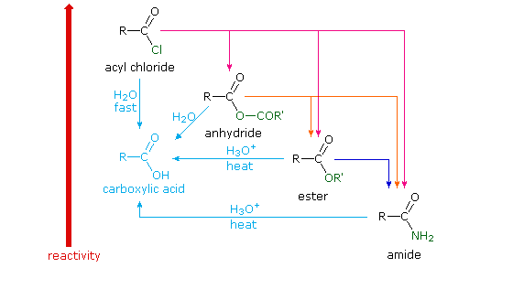
Χημικές ιδιότητες παραγώγων καρβοξυλικών οξέων
myttex.net
myttex.net

Slide 41
Χημικές ιδιότητες εστέρων
Μετεστεροποίηση
Υδρόλυση
Αμινόλυση
Αναγωγή

Slide 42
Χημικές ιδιότητες καρβοξυλικών οξέων
chemwiki.ucdavis.edu διαθέσιμο με άδεια CC BY-NC-SA 3.0 US

Slide 43
Λακτόνες (κυκλικοί εστέρες)
α
β
γ
δ
“Lactone Types”, από Cvf-ps διαθέσιμο ως κοινό κτήμα
Ονοματολογία λακτονών:
α-ακετολακτόνη, β-προπιολακτόνη, γ-βουτυρολακτόνη
και δ-βαλερολακτόνη

Slide 44
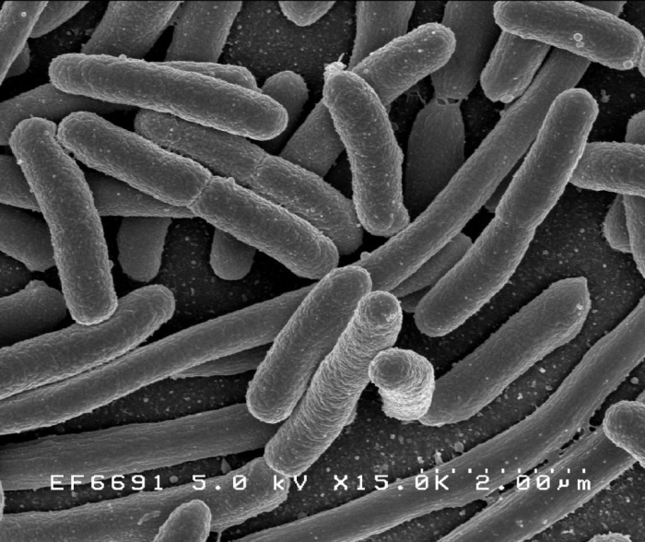
Λακτόνες
Formation of a Biofilm by Escherichia coli
“EscherichiaColi NIAID”, από Bact διαθέσιμο ως κοινό κτήμα
Οι βρωμιομένες φουρανόνες έχουν δείξει αποτελεσματική δράση στην πρόληψη σχηματισμού biofilm.

Slide 45
Λακτάμες (κυκλικά αμίδια)
Azepan-2-one or Caprolactam, πρόδρομη ένωση του Nylon 6
“Beta-lactam”, από File Upload Bot (Magnus Manske) διαθέσιμο ως κοινό κτήμα
2-Azetidinone (β-λακτάμη)
“Lactams General Formulae V.1”, από Jü διαθέσιμο ως κοινό κτήμα
β-λακτάμη
γ-λακτάμη
δ-λακτάμη
ε-λακτάμη

Slide 46
Κλινικές εφαρμογές (1 από 6)
Ο δακτύλιος της β-λακτάμης είναι μέρος της βασικής δομής διαφόρων ομάδων αντιβιοτικών, με κυριότερες τις πενικιλίνες, τις κεφαλοσπορίνες, καρβαπενέμες (θειεναμυκίνες) και μονοβακτάμες, που ονομάζονται επίσης αντιβιοτικά β-λακτάμης. Η δράση τους έγκειται στο περιορισμό της βιοσύνθεσης του κυτταρικού τοιχώματος των βακτηρίων.
Τα αντιβιοτικά β-λακτάμης ενδείκνυνται για την προφύλαξη και θεραπεία βακτηριακών λοιμώξεων, προκαλούμενων τόσο από Gram- θετικά όσο και από Gram- αρνητικά βακτήρια.

Slide 47
Κλινικές εφαρμογές (2 από 6)
A penam.
A carbapenam.
An oxapenam.
A penem.
A carbapenem.
A monobactam.
A cephem.
A carbacephem.
An oxacephem.
“Beta-lactam core structures”, από Fvasconcellos διαθέσιμο ως κοινό κτήμα

Slide 48
Κλινικές εφαρμογές (3 από 6)
Δομή πενικιλινών
Δομή κεφαλοσπορινών
“Beta-lactam antibiotics example 1”, από Fvasconcellos διαθέσιμο ως κοινό κτήμα

Slide 49
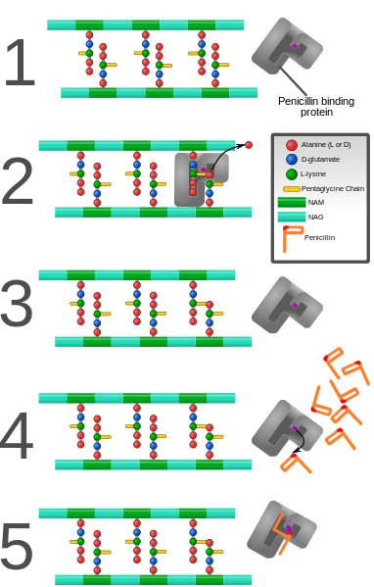
Κλινικές εφαρμογές (4 από 6)
“Penicillin inhibition”, από Mcstrother διαθέσιμο με άδεια CC BY 3.0
Δράση αντιβιοτικών β-λακτάμης: αναστέλλουν τη δράση πρωτεϊνών που συνδέονται με την πενικιλίνη, οι οποίες καταλύουν τη γεφύρωση των κυτταρικών τοιχωμάτων των βακτηρίων.

Slide 50
Κλινικές εφαρμογές (5 από 6)
“Binary fission2”, από Mcstrother διαθέσιμο με άδεια CC BY 3.0
Απουσία αντιβιοτικών β-λακτάμης, το κυτταρικό τοίχωμα των βακτηρίων παίζει σημαντικό ρόλο στην αναπαραγωγή τους.

Slide 51
Κλινικές εφαρμογές (6 από 6)
“Penicillin spheroplast generation”, από Mcstrother διαθέσιμο με άδεια CC BY 3.0
Η προσθήκη αντιβιοτικών β-λακτάμης, κατά τη διαίρεση των βακτηρίων οδηγεί στην αποβολή του κυτταρικού τοιχώματός τους , την αποτυχία στη διαίρεσή τους και το σχηματισμό μεγάλων, εύθραυστων σφαιροπλαστών.

Slide 52
Τέλος Ενότητας
Notes:
52

Slide 53
Σημειώματα
Notes:
53

Slide 54
Σημείωμα Αναφοράς
Copyright Τεχνολογικό Εκπαιδευτικό Ίδρυμα Αθήνας, Χριστίνα Φούντζουλα 2014. Χριστίνα Φούντζουλα. «Οργανική Χημεία. Ενότητα 8: Καρβοξυλικά Οξέα και Παράγωγα». Έκδοση: 1.0. Αθήνα 2014. Διαθέσιμο από τη δικτυακή διεύθυνση: ocp.teiath.gr.
Notes:
54

Slide 55
Σημείωμα Αδειοδότησης
Το παρόν υλικό διατίθεται με τους όρους της άδειας χρήσης Creative Commons Αναφορά, Μη Εμπορική Χρήση Παρόμοια Διανομή 4.0 [1] ή μεταγενέστερη, Διεθνής Έκδοση. Εξαιρούνται τα αυτοτελή έργα τρίτων π.χ. φωτογραφίες, διαγράμματα κ.λ.π., τα οποία εμπεριέχονται σε αυτό. Οι όροι χρήσης των έργων τρίτων επεξηγούνται στη διαφάνεια «Επεξήγηση όρων χρήσης έργων τρίτων».
Τα έργα για τα οποία έχει ζητηθεί άδεια αναφέρονται στο «Σημείωμα Χρήσης Έργων Τρίτων».
[1] http://creativecommons.org/licenses/by-nc-sa/4.0/
Ως Μη Εμπορική ορίζεται η χρήση:
που δεν περιλαμβάνει άμεσο ή έμμεσο οικονομικό όφελος από την χρήση του έργου, για το διανομέα του έργου και αδειοδόχο
που δεν περιλαμβάνει οικονομική συναλλαγή ως προϋπόθεση για τη χρήση ή πρόσβαση στο έργο
που δεν προσπορίζει στο διανομέα του έργου και αδειοδόχο έμμεσο οικονομικό όφελος (π.χ. διαφημίσεις) από την προβολή του έργου σε διαδικτυακό τόπο
Ο δικαιούχος μπορεί να παρέχει στον αδειοδόχο ξεχωριστή άδεια να χρησιμοποιεί το έργο για εμπορική χρήση, εφόσον αυτό του ζητηθεί.

Slide 56
Επεξήγηση όρων χρήσης έργων τρίτων
©
Δεν επιτρέπεται η επαναχρησιμοποίηση του έργου, παρά μόνο εάν ζητηθεί εκ νέου άδεια από το δημιουργό.
διαθέσιμο με άδεια CC-BY
Επιτρέπεται η επαναχρησιμοποίηση του έργου και η δημιουργία παραγώγων αυτού με απλή αναφορά του δημιουργού.
διαθέσιμο με άδεια CC-BY-SA
Επιτρέπεται η επαναχρησιμοποίηση του έργου με αναφορά του δημιουργού, και διάθεση του έργου ή του παράγωγου αυτού με την ίδια άδεια.
διαθέσιμο με άδεια CC-BY-ND
Επιτρέπεται η επαναχρησιμοποίηση του έργου με αναφορά του δημιουργού.
Δεν επιτρέπεται η δημιουργία παραγώγων του έργου.
διαθέσιμο με άδεια CC-BY-NC
Επιτρέπεται η επαναχρησιμοποίηση του έργου με αναφορά του δημιουργού.
Δεν επιτρέπεται η εμπορική χρήση του έργου.
διαθέσιμο με άδεια CC-BY-NC-SA
Επιτρέπεται η επαναχρησιμοποίηση του έργου με αναφορά του δημιουργού
και διάθεση του έργου ή του παράγωγου αυτού με την ίδια άδεια.
Δεν επιτρέπεται η εμπορική χρήση του έργου.
διαθέσιμο με άδεια CC-BY-NC-ND
Επιτρέπεται η επαναχρησιμοποίηση του έργου με αναφορά του δημιουργού.
Δεν επιτρέπεται η εμπορική χρήση του έργου και η δημιουργία παραγώγων του.
διαθέσιμο με άδεια
CC0 Public Domain
Επιτρέπεται η επαναχρησιμοποίηση του έργου, η δημιουργία παραγώγων αυτού και η εμπορική του χρήση, χωρίς αναφορά του δημιουργού.
διαθέσιμο ως κοινό κτήμα
Επιτρέπεται η επαναχρησιμοποίηση του έργου, η δημιουργία παραγώγων αυτού και η εμπορική του χρήση, χωρίς αναφορά του δημιουργού.
χωρίς σήμανση
Συνήθως δεν επιτρέπεται η επαναχρησιμοποίηση του έργου.

Slide 57
Σημείωμα Χρήσης Έργων Τρίτων
Το Έργο αυτό κάνει χρήση περιεχομένου από τα ακόλουθα έργα:
chemistry.msu.edu

Slide 58
Διατήρηση Σημειωμάτων
Οποιαδήποτε αναπαραγωγή ή διασκευή του υλικού θα πρέπει να συμπεριλαμβάνει:
το Σημείωμα Αναφοράς
το Σημείωμα Αδειοδότησης
τη δήλωση Διατήρησης Σημειωμάτων
το Σημείωμα Χρήσης Έργων Τρίτων (εφόσον υπάρχει)
μαζί με τους συνοδευόμενους υπερσυνδέσμους.
Notes:
58

Slide 59
Χρηματοδότηση
Το παρόν εκπαιδευτικό υλικό έχει αναπτυχθεί στo πλαίσιo του εκπαιδευτικού έργου του διδάσκοντα.
Το έργο «Ανοικτά Ακαδημαϊκά Μαθήματα στο ΤΕΙ Αθήνας» έχει χρηματοδοτήσει μόνο την αναδιαμόρφωση του εκπαιδευτικού υλικού.
Το έργο υλοποιείται στο πλαίσιο του Επιχειρησιακού Προγράμματος «Εκπαίδευση και Δια Βίου Μάθηση» και συγχρηματοδοτείται από την Ευρωπαϊκή Ένωση (Ευρωπαϊκό Κοινωνικό Ταμείο) και από εθνικούς πόρους.
Notes:
59

